Slide 1
IL VALORE DEI SERVIZI ECOSISTEMICI DEL SUOLO
Massimo Blonda
Biologo Ricercatore CNR

Slide 2
Che cos’è il suolo?
«Il suolo è lo strato superiore della crosta terrestre, costituito da
componenti minerali
materia organica
acqua
aria
organismi viventi
che rappresenta l’interfaccia tra terra, aria e acqua
e che ospita gran parte della BIOSFERA»

Slide 3
Flussi di materia fra i comparti terrestri
RICAMBIO GAS
RICAMBIO GAS
POLVERI
ATMOSFERA
POLVERI
PIOGGIA
AEREOSOL
OCEANO
TERRA
BIOTA
microrganismi
PIANTE
FIUMI
ACQUA
ANIMALI
SUOLO
SEDIMENTI
microrganismi
CROSTA
TERRESTRE
UPLIFT
FORMAZIONE ROCCE

Slide 4
Il suolo è la risorsa non rinnovabile per eccellenza
«Visti i tempi estremamente lunghi di formazione del suolo, si può ritenere che esso sia una risorsa limitata sostanzialmente non rinnovabile.
Per tali ragioni e per il suo valore intrinseco, il suolo naturale deve essere tutelato e preservato per le generazioni future»
(Parlamento europeo e Consiglio, 2013)

Slide 5
Funzioni ecologiche
Le funzioni ecologiche che un suolo di buona qualità è in grado di assicurare, garantiscono, oltre al loro valore intrinseco, anche un valore economico e sociale attraverso la fornitura di diversi servizi ecosistemici
I servizi ecosistemici possono essere considerati come un contributo indiretto del “capitale naturale”, ovvero l’insieme delle risorse naturali che forniscono beni e servizi all’umanità

Slide 6
I SERVIZI ECOSISTEMICI
1) servizi di approvvigionamento (prodotti alimentari e biomassa, materie prime, etc.);
2) servizi di regolazione e mantenimento (regolazione del clima, cattura e stoccaggio del carbonio, controllo dell’erosione e regolazione degli elementi della fertilità, regolazione della qualità dell’acqua, protezione e mitigazione dei fenomeni idrologici estremi, riserva genetica, conservazione della biodiversità, etc.)
3) servizi culturali (servizi ricreativi e culturali, funzioni etiche e spirituali, paesaggio, patrimonio naturale, etc.)

Slide 7
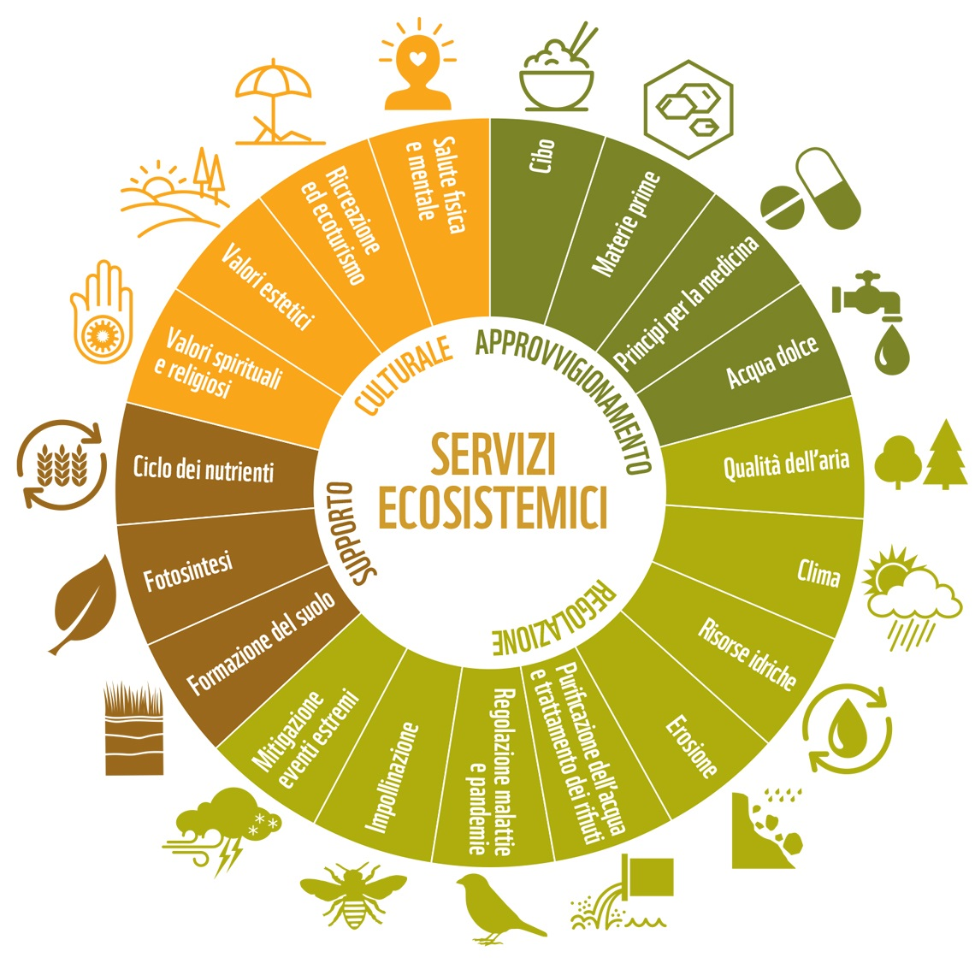
Servizi generali

Slide 8
Servizi specifici del suolo

Slide 9
Valore economico della perdita di servizi ecosistemici periodo 2012-2018 ITALIA

Slide 10
Valori economici (in Euro) specifici per ettaro l’anno prima metodica semplificata
 | valore totale | solo regime idrologico
minimo | 65.261 | 59.496
medio | 75.881 | 64.413
massimo | 86.502 | 69.332

Slide 11
Valori economici (in Euro) specifici per ettaro l’anno seconda metodica semplificata
 | valore totale | solo regime idrologico
minimo | 94.999 | 86.607
medio | 117.380 | 99.313
massimo | 139.762 | 112.020

Slide 12
E per la Puglia? (Valori in Euro prima metodica)
Consumo 2017-2018 2 | Valore totale medio | Valore totale medio solo regime idrologico | Valore medio per ettaro solo regime idrologico | Valore procapite totale medio | Valore procapite medio solo regime iodrologico
425 ha | 32.249.425 | 27.375.525 | 64.413 | 7,97 Fam. da 4: 31,88 | 6,76 Fam. da 4: 27,04
Ricordare: la perdita dura per sempre e si paga
ogni anno!

Slide 13
Un caso al contrario: Ortodomingo (valori in Euro per anno)
superficie | Valore medio dei servizi annui preesistenti (che si sarebbero persi in caso di consumo) | Incremento ottenuto del regime idrologico del 10% | Incremento ottenuto degli altri servizi per il 10% (escluso legname ed erosione) | Totale incremento ottenuto | Ipotesi di fattore di incremento annuale medio del 10% | Tempo necessario per ottenere standard massimo (in mesi)
Circa 1 ha | 65.000 | 11.000 | 4.500 | 15.500 | 1.500 | 50
Al netto del benessere sociale e servizi culturali!

